Slide 1
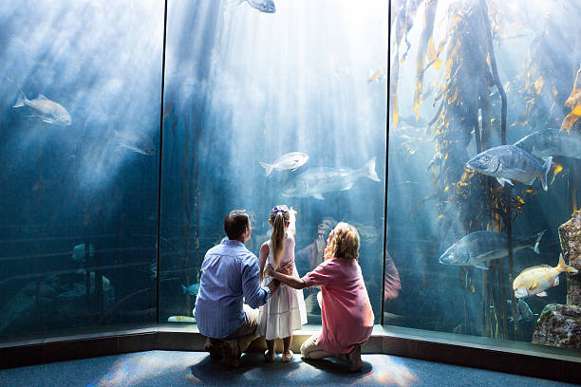

AcquaR.IOT
AN IOT ACQUARIUM FOR HOME
A cura di Gabriele Lodato e Dario Picone

Slide 2
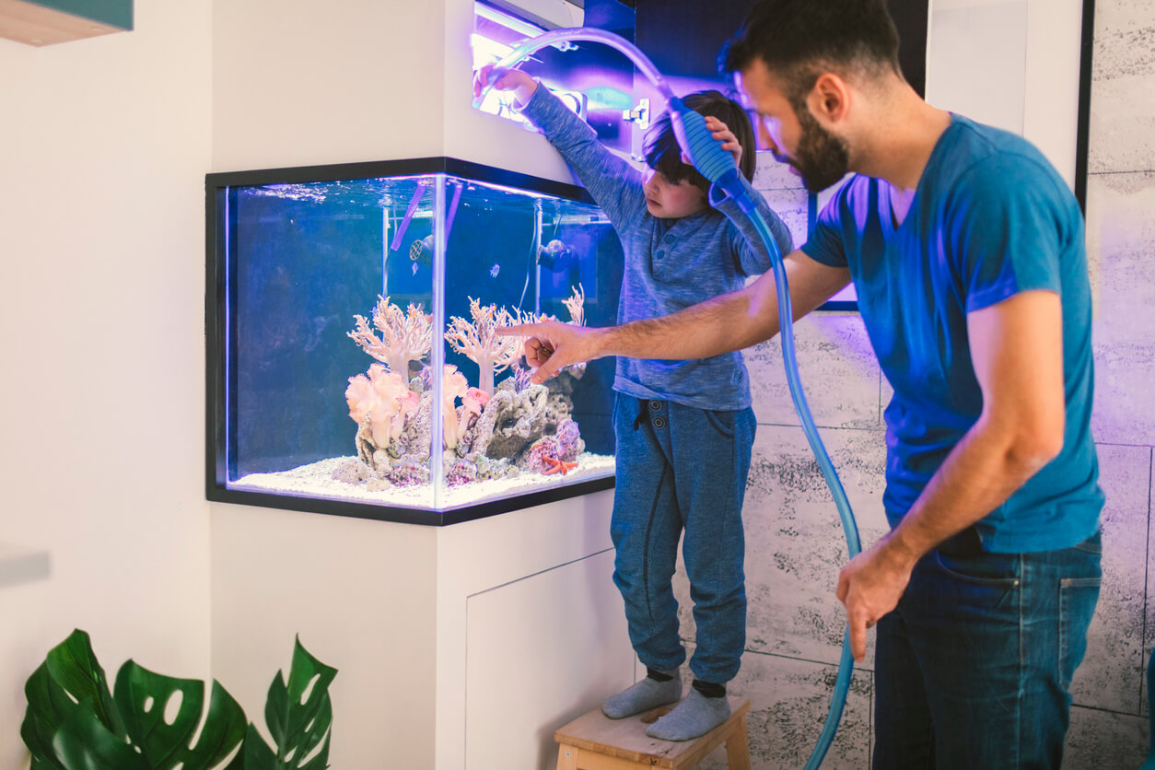
Il progetto
L’idea alla base
Il progetto nasce dalla libertà di scelta dataci dai professori L.Greco e P. Ritrovato nel realizzare un progetto di IOT per l’anno accademico 20/21
Abbiamo scelto, tra le molte opzioni possibili, la realizzazione di un automatismo e raccolta dati legato ad un acquario casalingo la cui idea alla base è la cura dei pesci all’interno e la rimozione dello stress del proprietario di esso in quanto tutte le funzioni di base vengono gestite in autonomia dal sistema stesso

Slide 3
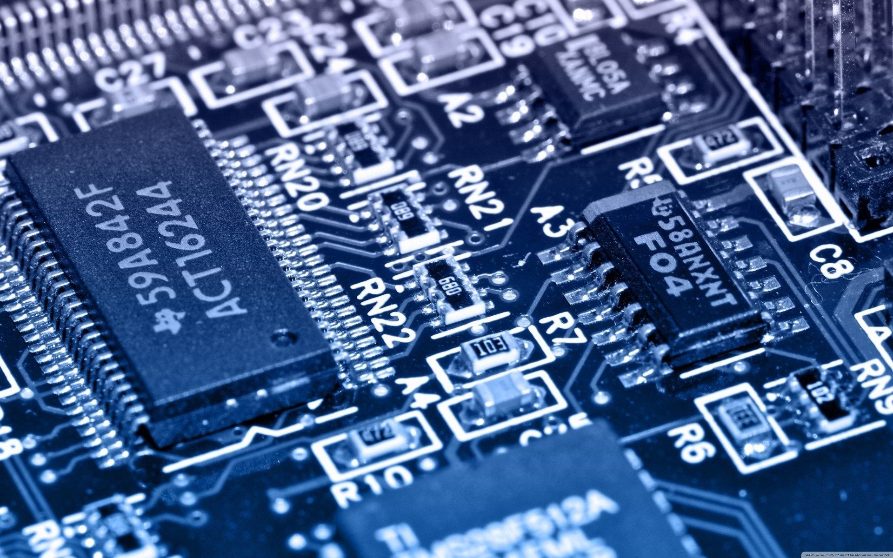
realizzazione
Hardware di interesse
Il progetto prevede la creazione di un sistema autonomo dotato di diversi componenti di sensoristica semplici i cui scopi sono realizzare complesse operazioni che altrimenti dovrebbero essere fatte da un abitante della casa le componenti sono:
1x ESP-32
3x MOTORI DC 5V (POMPE) 1x MICRO-SERVO
1x H BRIDGE
1x REAL-TIME CLOCK + SENSORE DI TEMPERATURA
1x BREADBOARD

Slide 4
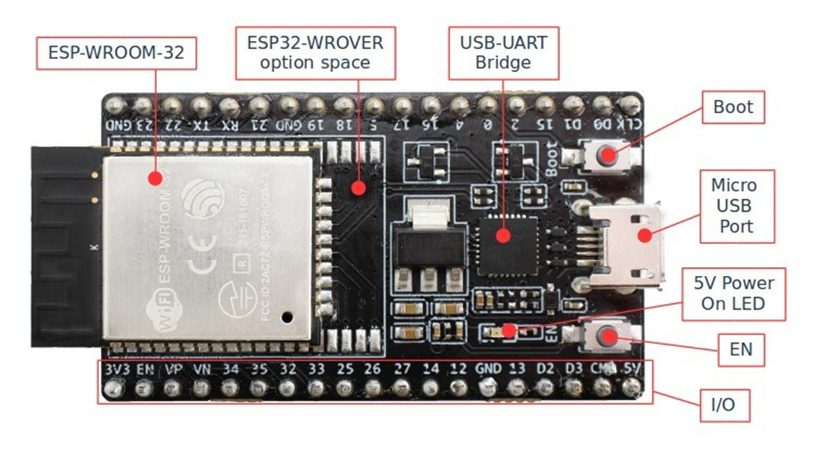
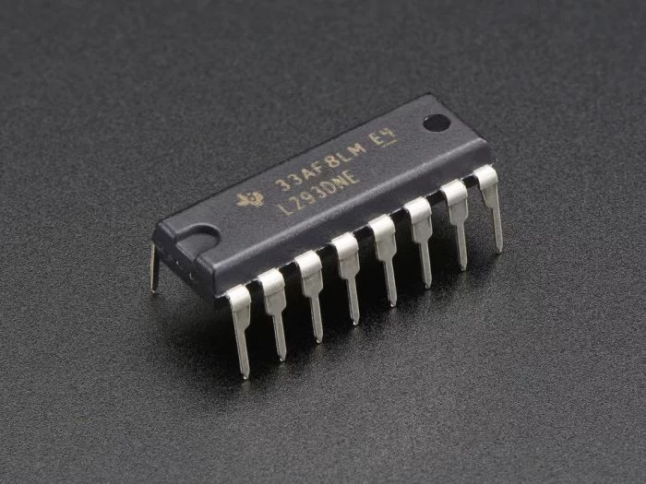
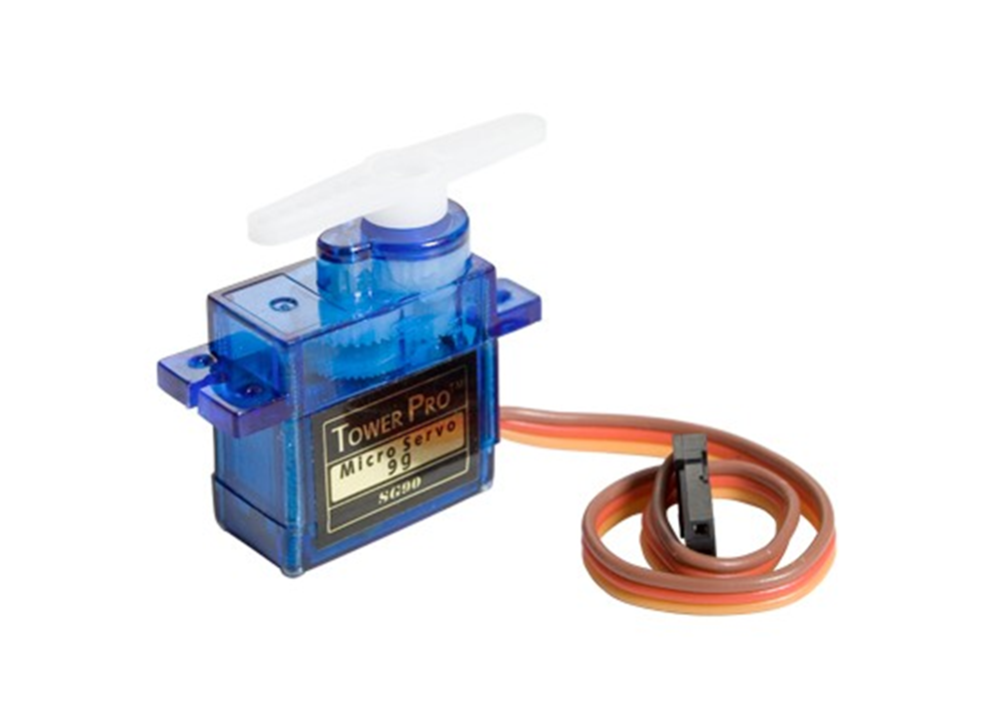
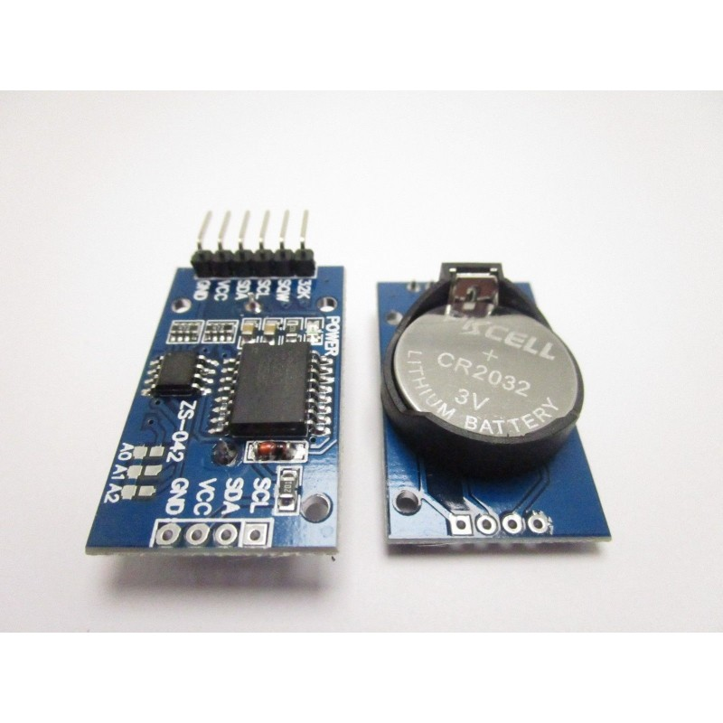
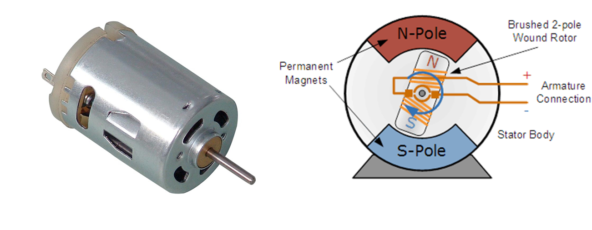
realizzazione
Hardware di interesse
DS3231
è un I2C RTC con sensore di temperatura integrato.
Il dispositivo incorpora una batteria e mantiene accuratamente la data quando l'alimentazione viene interrotta.
La data alla fine del mese viene regolata automaticamente per i mesi con meno di 31 giorni, comprese le correzioni per l'anno bisestile.
L’intervallo della temperatura è compresa tra -40 ° C e + 85 ° C)
ESP32
Una scheda programmabile basata sull'unità microcontrollore ESP-WROOM-32 (MCU)
Alimentato tramite USB o tramite pin da 5 V o 3,3 V.
Include WiFi e Bluetooth Low Energy (BLE)
Diversi pin I / O General-Purpose (GPIO) programmabili per l'applicazione
Unità di elaborazione del segnale digitale (DSP)
Frequenza massima di clock 240 MHz
4 MB di memoria flash per la memorizzazione del codice
520 KB di RAM per i dati del programma
convertitori analogico / digitale e viceversa
Altre periferiche (es.Timer)
MOTORE DC Un motore a corrente magnetica persistente:
la velocità di rotazione è proporzionale alla tensione media
L'inerzia del motore funge da filtro passa-basso, attenuando i componenti ad alta frequenza nella tensione di ingresso Per controllarlo usiamo un componente noto come H-bridge
SERVO
Un servo viene controllato a seconda della posizione desiderata, esso include:
Un motore (a bassa potenza)
Una serie di riduttori
Un sensore di posizione (solitamente un potenziometro)
Un circuito di controllo che utilizza un anello di feedback per spostare il motore nella posizione desiderata
Un driver del motore, in modo da poterlo interfacciare direttamente alla esp32

Slide 5
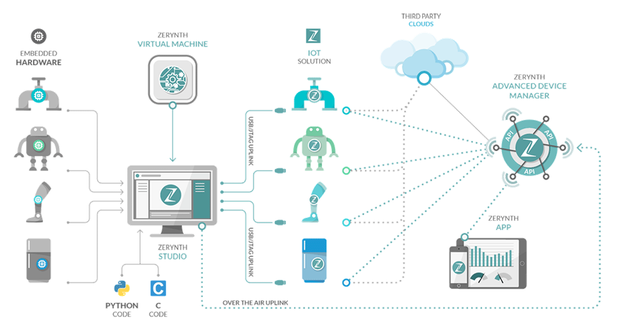
realizzazione
Software di interesse
Il nostro progetto è gestito dal potentissimo software Zerynth esso è basato su una macchina virtuale che nasconde l'hardware reale e fornisce:
Programmazione in Python Librerie di alto livello per la programmazione WiFi e altre attività complesse
Integrazione con servizi basati su cloud
Tramite la zerynth device manager poi comunichiamo col cloud ubidots per la possibilità di creare grafici sui valori della nostra esp32 la zdm include inoltre dei «jobs» da cui possiamo controllare delle funzionalità dell’acquario

Slide 6
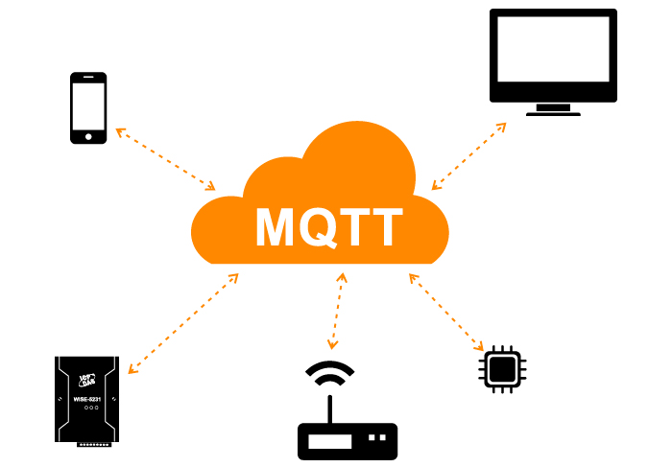
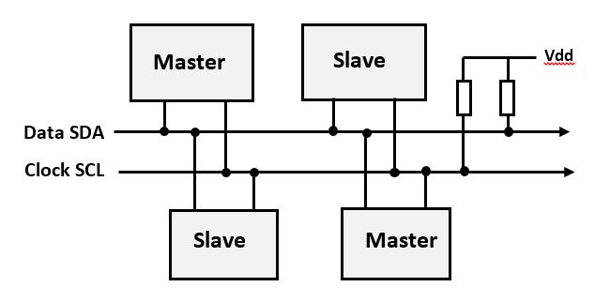
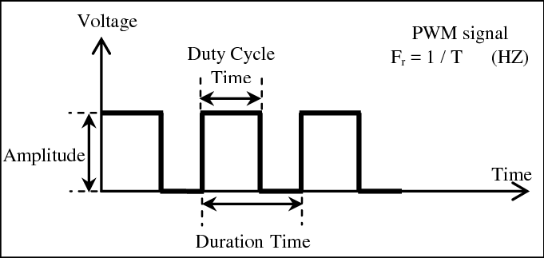
PROTOCCOLLI E TECNICHE
PWM,I2C,MQTT…
I2C
protocollo di comunicazione seriale utilizzato da circuiti integrati., sincrono, half-duplex, master-slave con linee condivise
i2c utilizza un bus a cui sono connessi almeno un master ed uno slave Funziona tramite segnali:
sda = serial data
scl = serial clock
MQTT
è un protocollo di messaggistica leggero di tipo publish-subscribe posizionato in cima a TCP/IP. È stato progettato per le situazioni in cui è richiesto un basso impatto e dove la banda è limitata.
Il pattern publish-subscribe richiede un message broker. Il broker è responsabile della distribuzione dei messaggi ai client destinatari.
PWM
La modulazione della larghezza di impulso (PWM) è una tecnica per fornire potenza parziale a un carico tramite mezzi digitali
THREADING Per la gestione abbiamo avuto necessità di creare dei processi concorrenti

Slide 7
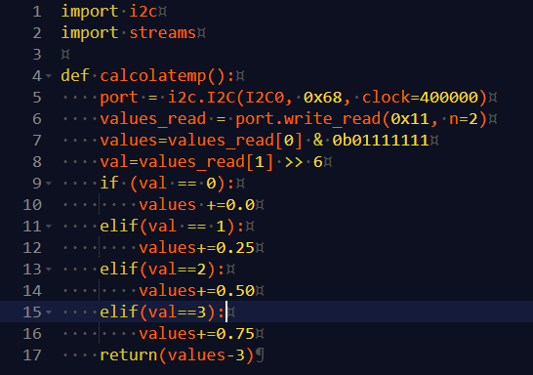
il codice
Python, zdm , ubidots…
Il ds3231 utilizzato come RTC è anche equipaggiato con un sensore di temperatura estremamente accurato ma non ancora implementato in Zerynth.
Abbiamo utilizzato la libreria Zerynth per il ds1307 per quanto riguarda le funzionalità da RTC, poi abbiamo scritto a mano un driver per prendere la temperatura.
Questo modulo legge una temperatura e la salva come valore di 10 bytes (8+2) nei registri 11 e 12, per cui abbiamo dovuto estrapolare i bytes, convertirli ad interi e shiftare il secondo registro di 6 byte per ottenere il valore esatto.
In più abbiamo aggiunto la possibilità di avere un valore frazionario e preciso

Slide 8
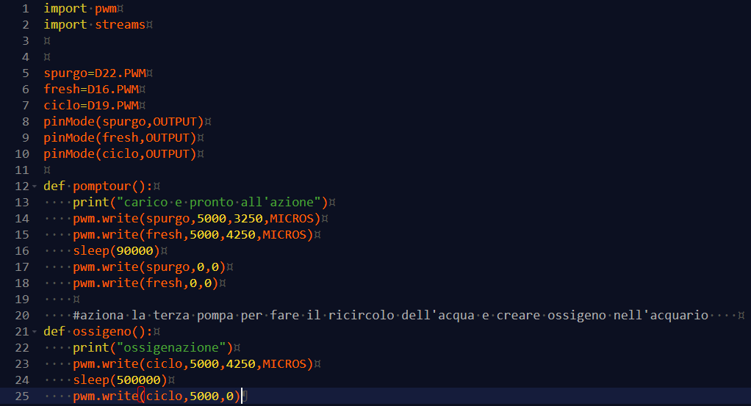
il codice
Python, zdm , ubidots…
I motori dc all’interno delle pompe, sono gestiti fisicamente da un driver creato grazie all’uso del BRIDGE-H e poi gestiti dal software in PWM. Sono stati dati valori diversi ad ogni pwm per una migliore gestione dello scambio d’acqua e la non invasività del processo per i pesci all’interno (non si accorgono di nulla!)

Slide 9
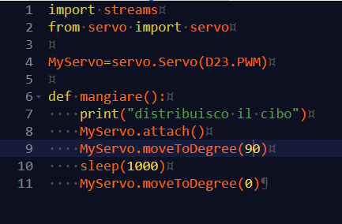
il codice
Python, zdm , ubidots…
Grazie all’implementazione in Zerynth, per quanto riguarda l’utilizzo di un servo motore, è risultata facile la gestione del cibo.
Il servo fa da tappo al contenitore del cibo, quando il servo muove il braccio di 90 gradi il cibo cade per 1 secondo, poi torna a 0 gradi tappando di nuovo la fuoriuscita di cibo

Slide 10
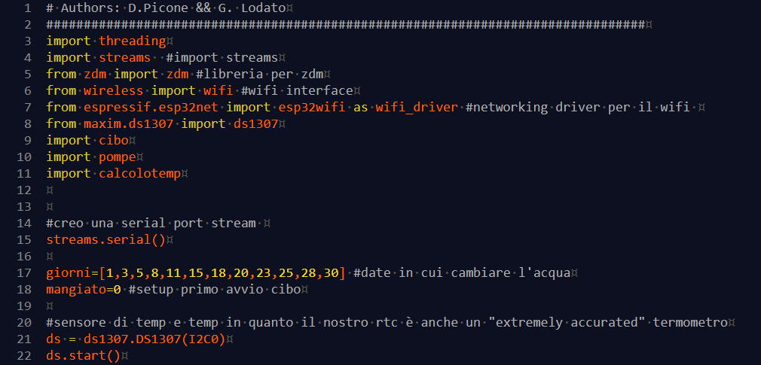
il codice
Python, zdm , ubidots…
Il nostro main prevede diversi import di tutte le funzionalità necessarie all’implementazione dell’acquario, con commenti esplicativi per una lettura di facile comprensione. Si è scelto al primo avvio di settare una variabile «mangiato» per capire quando dare da mangiare ai pesci ed una lista «giorni» in cui sono programmate le date del cambio d’acqua

Slide 11
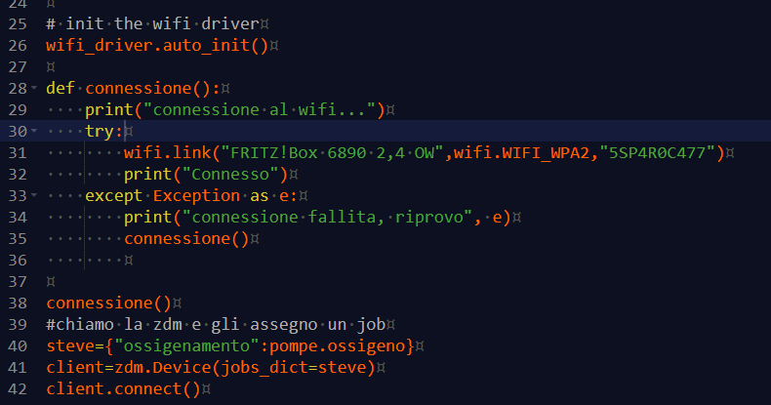
il codice
Python, zdm , ubidots…
Colleghiamo la nostra esp32 alla wifi tramite l’uso di funzionalità in zerynth.
Inizializziamo la nostra board per comunicare con la zerynth device manager e gli assegniamo inoltre un job creando un dizionario in cui gli passiamo il riferimento alla funzione da attivare ogni qualvolta, da remoto, la si vuole utilizzare
#feature
probabilmente è un problema della nostra board ma abbiamo notato che dopo un uplink o alla prima accensione della console (o della board addirittura) non riesce mai a collegarsi al wifi perciò abbiamo chiamato ricorsivamente la funzione «connessione» in modo da non dover chiudere e riaprire due volte

Slide 12
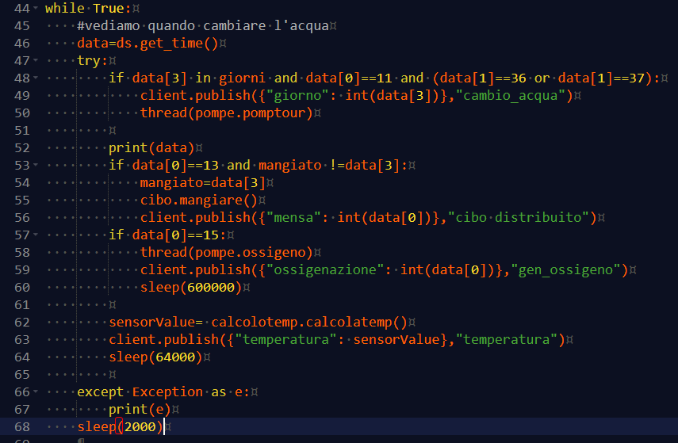
il codice
Python, zdm , ubidots…
Il nostro main termina con un ciclo while in cui:
La variabile data viene inizializzata con la data ed ora corrente del rtc
Viene creata una condizione per la quale azionare il meccanismo di cambio dell’acqua ed una publish alla zdm per notificare l’avvenuta azione
Viene creata una condizione per la quale distribuire il cibo ed una publish alla zdm per notificare l’avvenuta azione
Viene creata una condizione per la quale ossigenare l’acqua ed una publish alla zdm per notificare l’avvenuta azione
Viene calcolata la temperatura (dal datasheet del ds3231 essa viene aggiornata all’interno del registro periodicamente ogni 64 secondi) e viene effettuata una publish alla zdm per mostrare la temperatura attuale
#feature
Per una corretta gestione delle operazioni abbiamo introdotto processi concorrenti

Slide 13
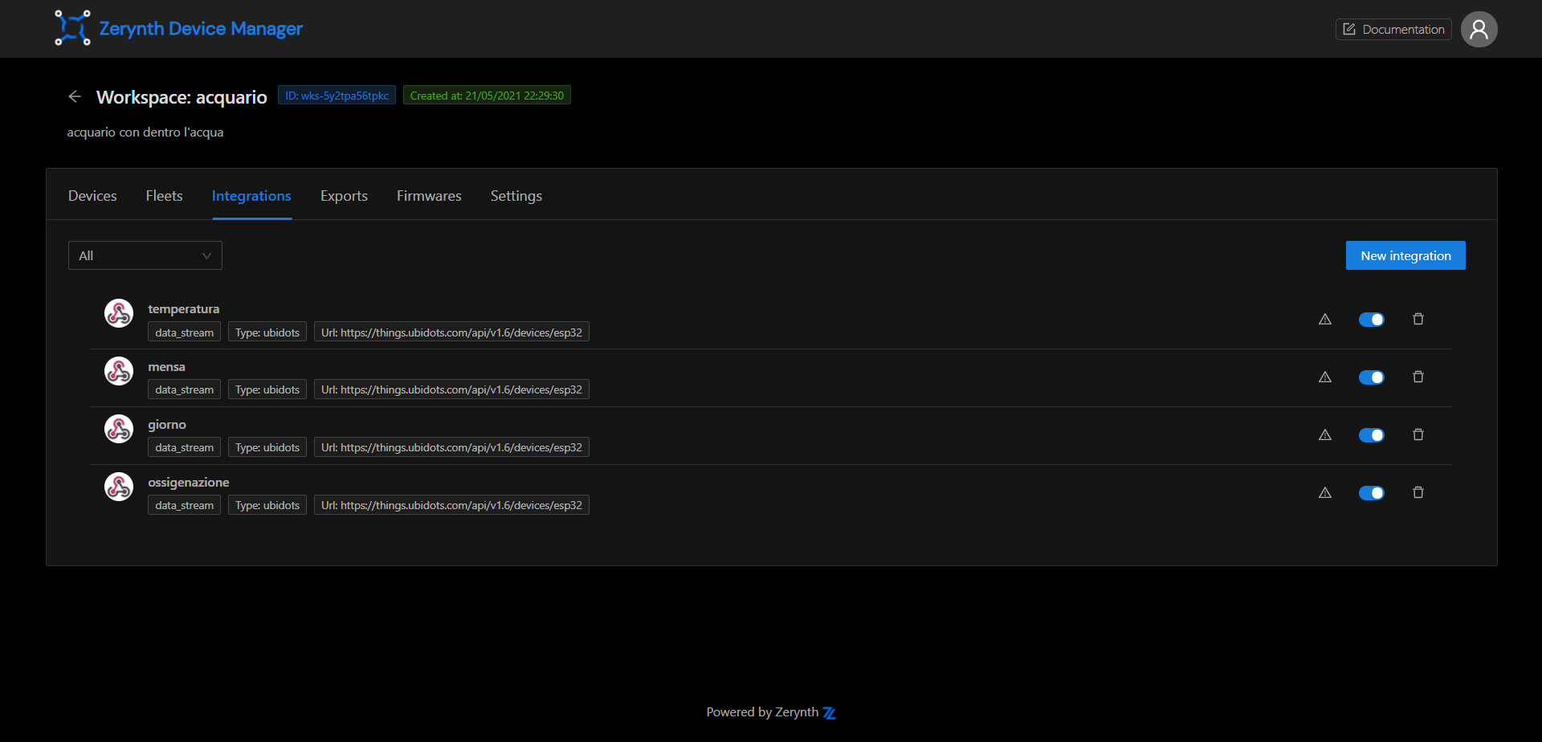
il CLOUD
zdm
Grazie alla zerynth device manager abbiamo integrato le variabili inviate dall’ambiente di sviluppo tramite publish con Ubidots, una soluzione per monitorare ed analizzare i valori delle nostre variabili

Slide 14
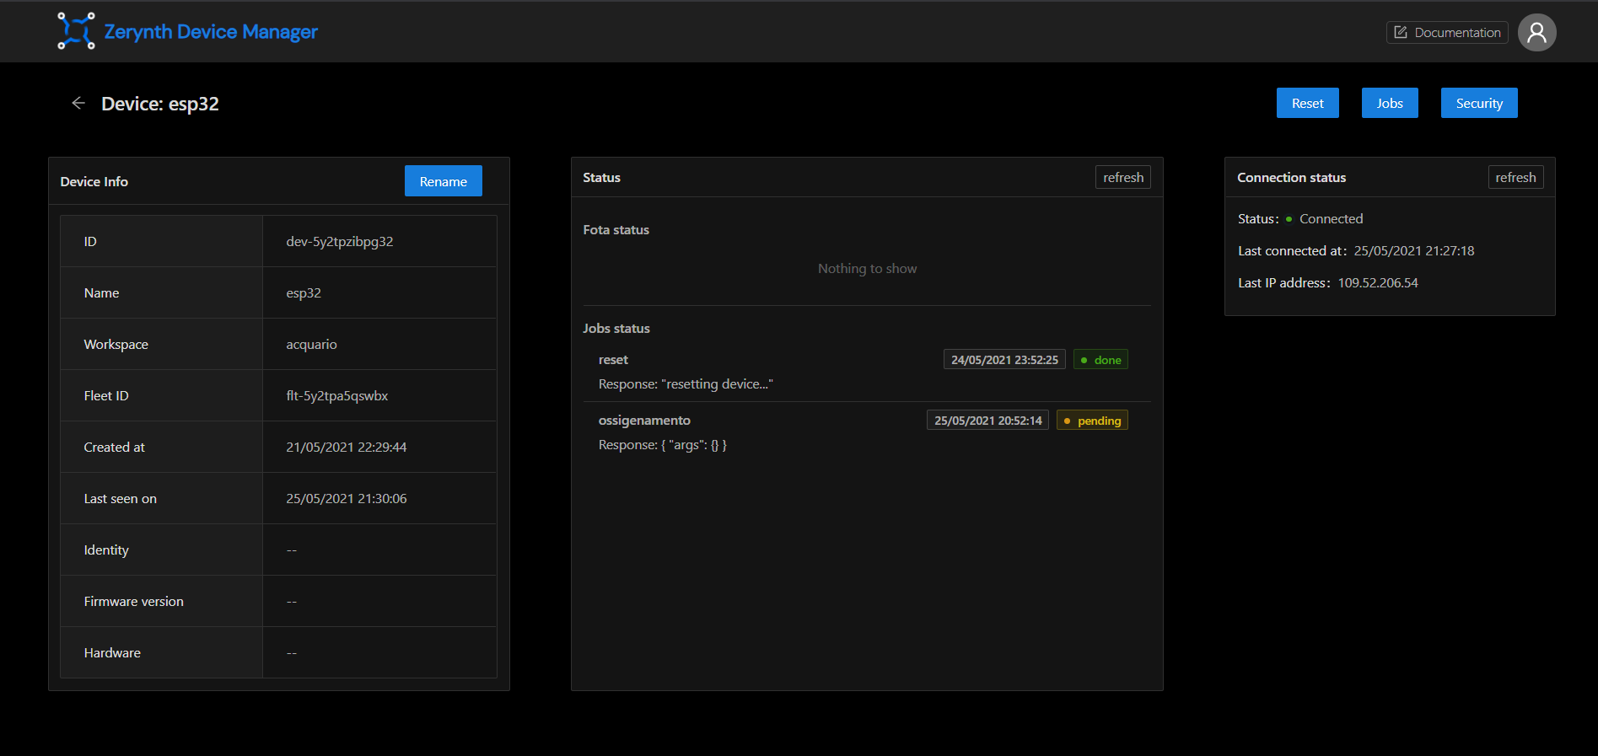
il CLOUD
zdm
La ZDM permette di controllare lo stato di connessione della nostra board e di lanciare un job da remoto che andrà ad azionare una funzione all’interno del nostro programma in Python, inoltre mostra se uno di essi non è stato ancora completato

Slide 15
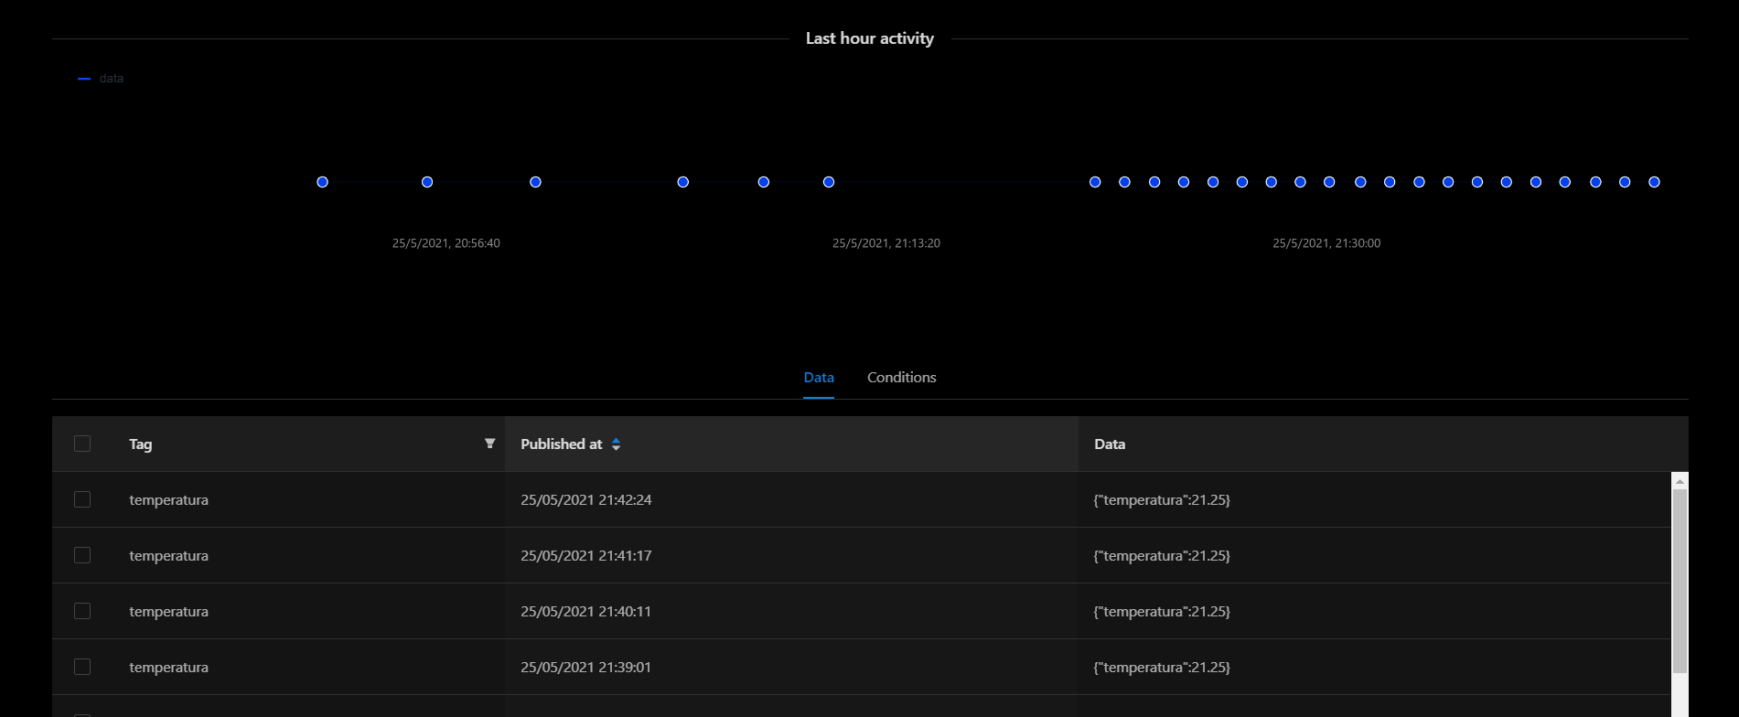
il CLOUD
zdm
La ZDM permette di mostrare gli ultimi valori ricevuti dalla nostra board

Slide 16
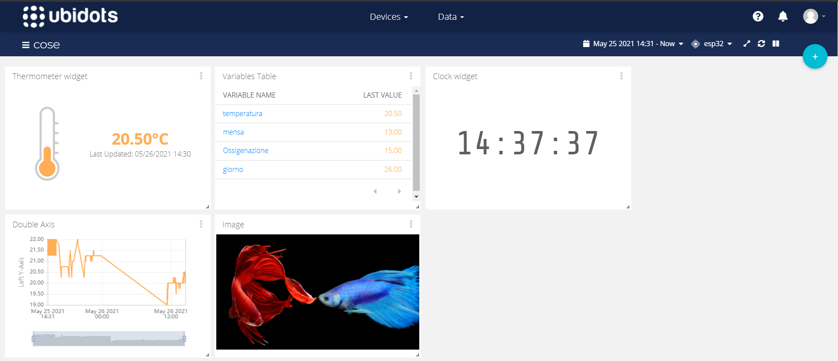
il codice
ubidots
Ubidots permette di creare una propria dashboard in cui mostrare grafici, ultimi valori aggiornati e tanto altro ancora

Slide 17
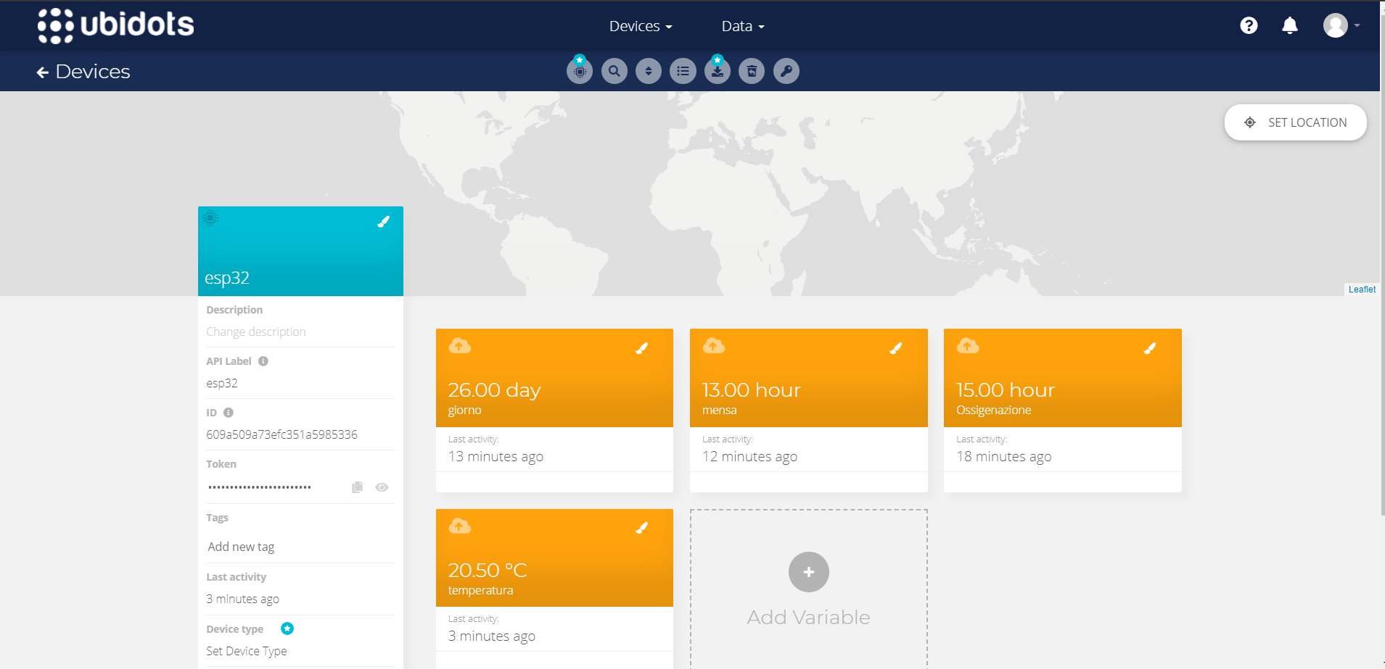
il codice
ubidots
Ubidots permette di gestire più device e più variabili associate. Di seguito le nostre variabili per la comunicazione, cliccandoci è possibile vedere grafici ed altre informazioni di analisi

Slide 18
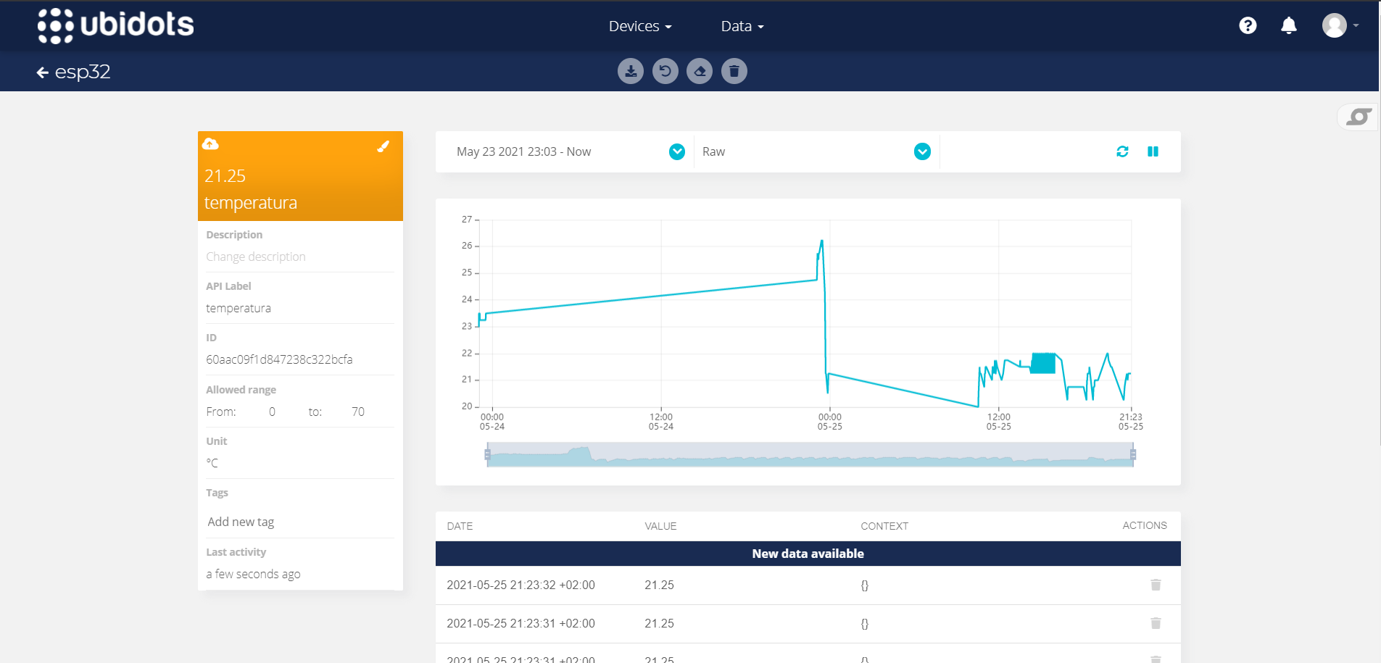
il CLOUD
ubidots
Data la possibilità di creare grafici , ci siamo accorti che la nostra temperatura aveva un comportamento anomalo e quindi, rileggendo il datasheet del nostro ds3231 abbiamo scoperto che ammette una variazione di più o meno 3 gradi, perciò nel nostro codice abbiamo impostato il driver creato da noi per darci il valore calcolato di default sottraendo 3 in questo modo abbiamo un valore di temperatura molto prossimo alla realtà

Slide 19
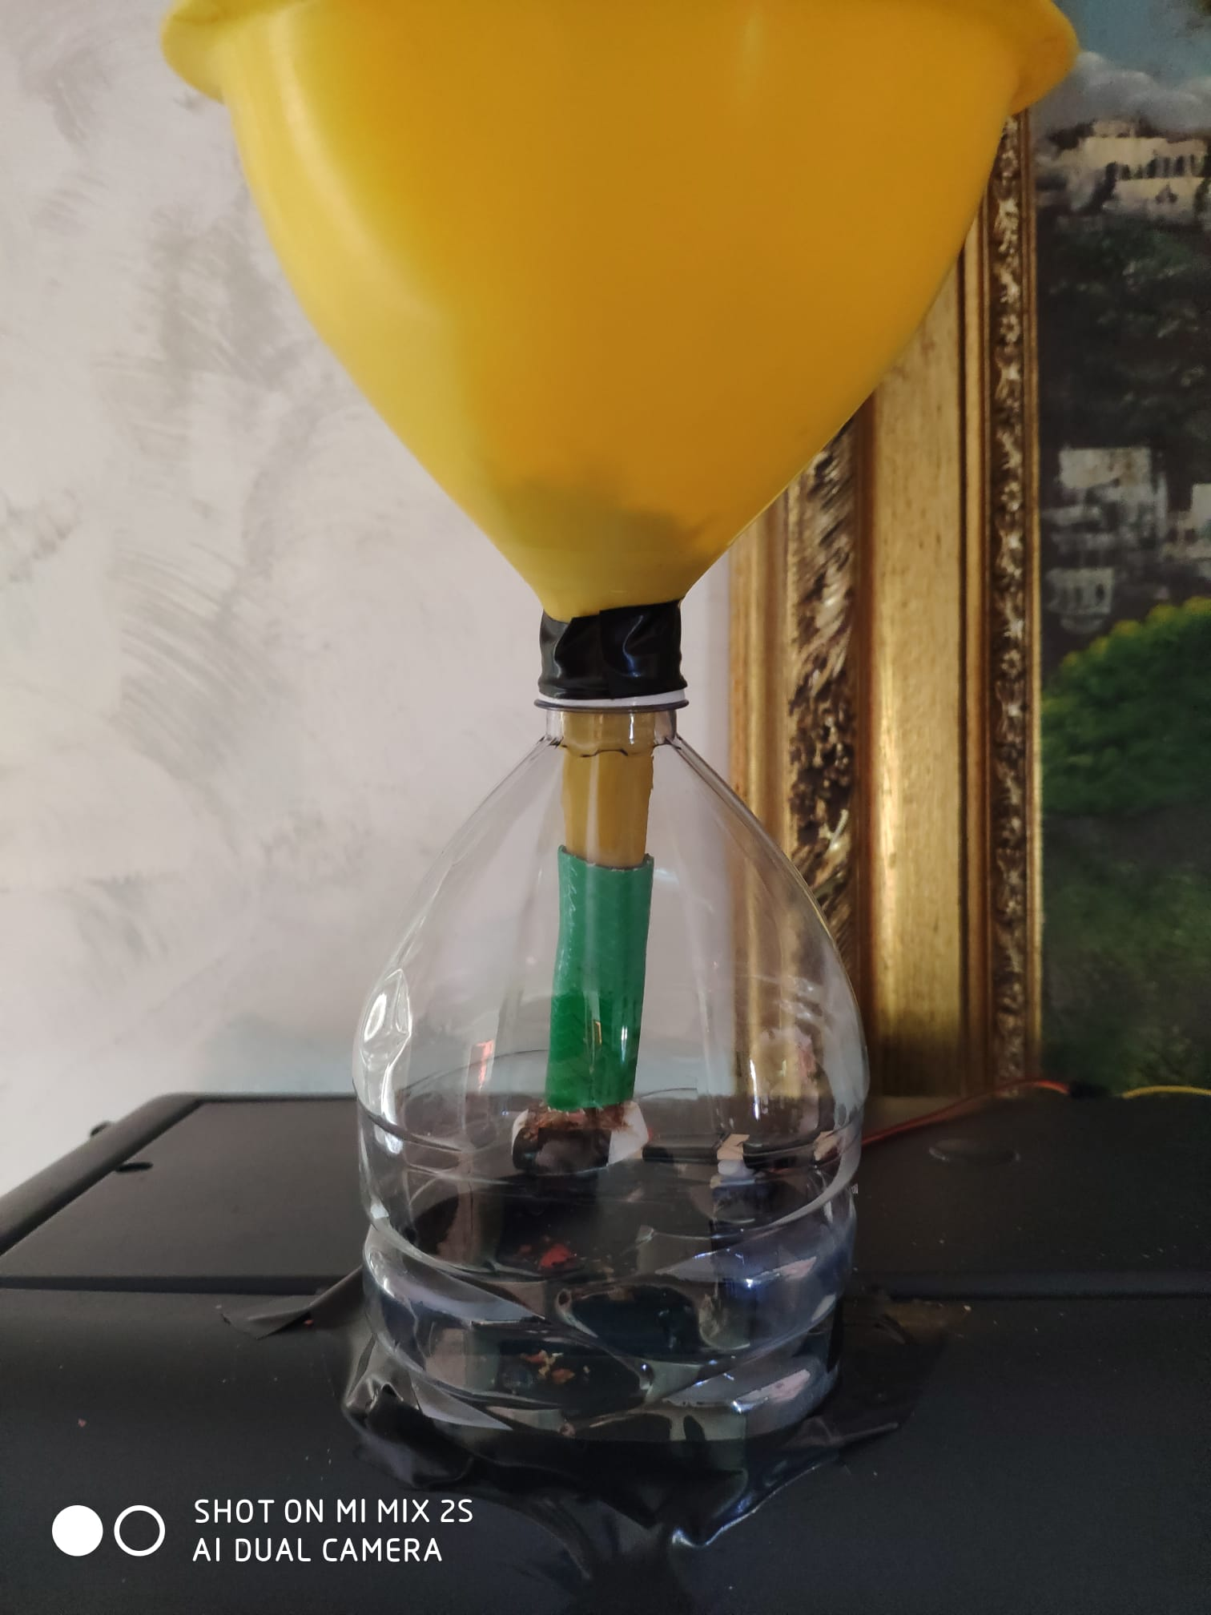
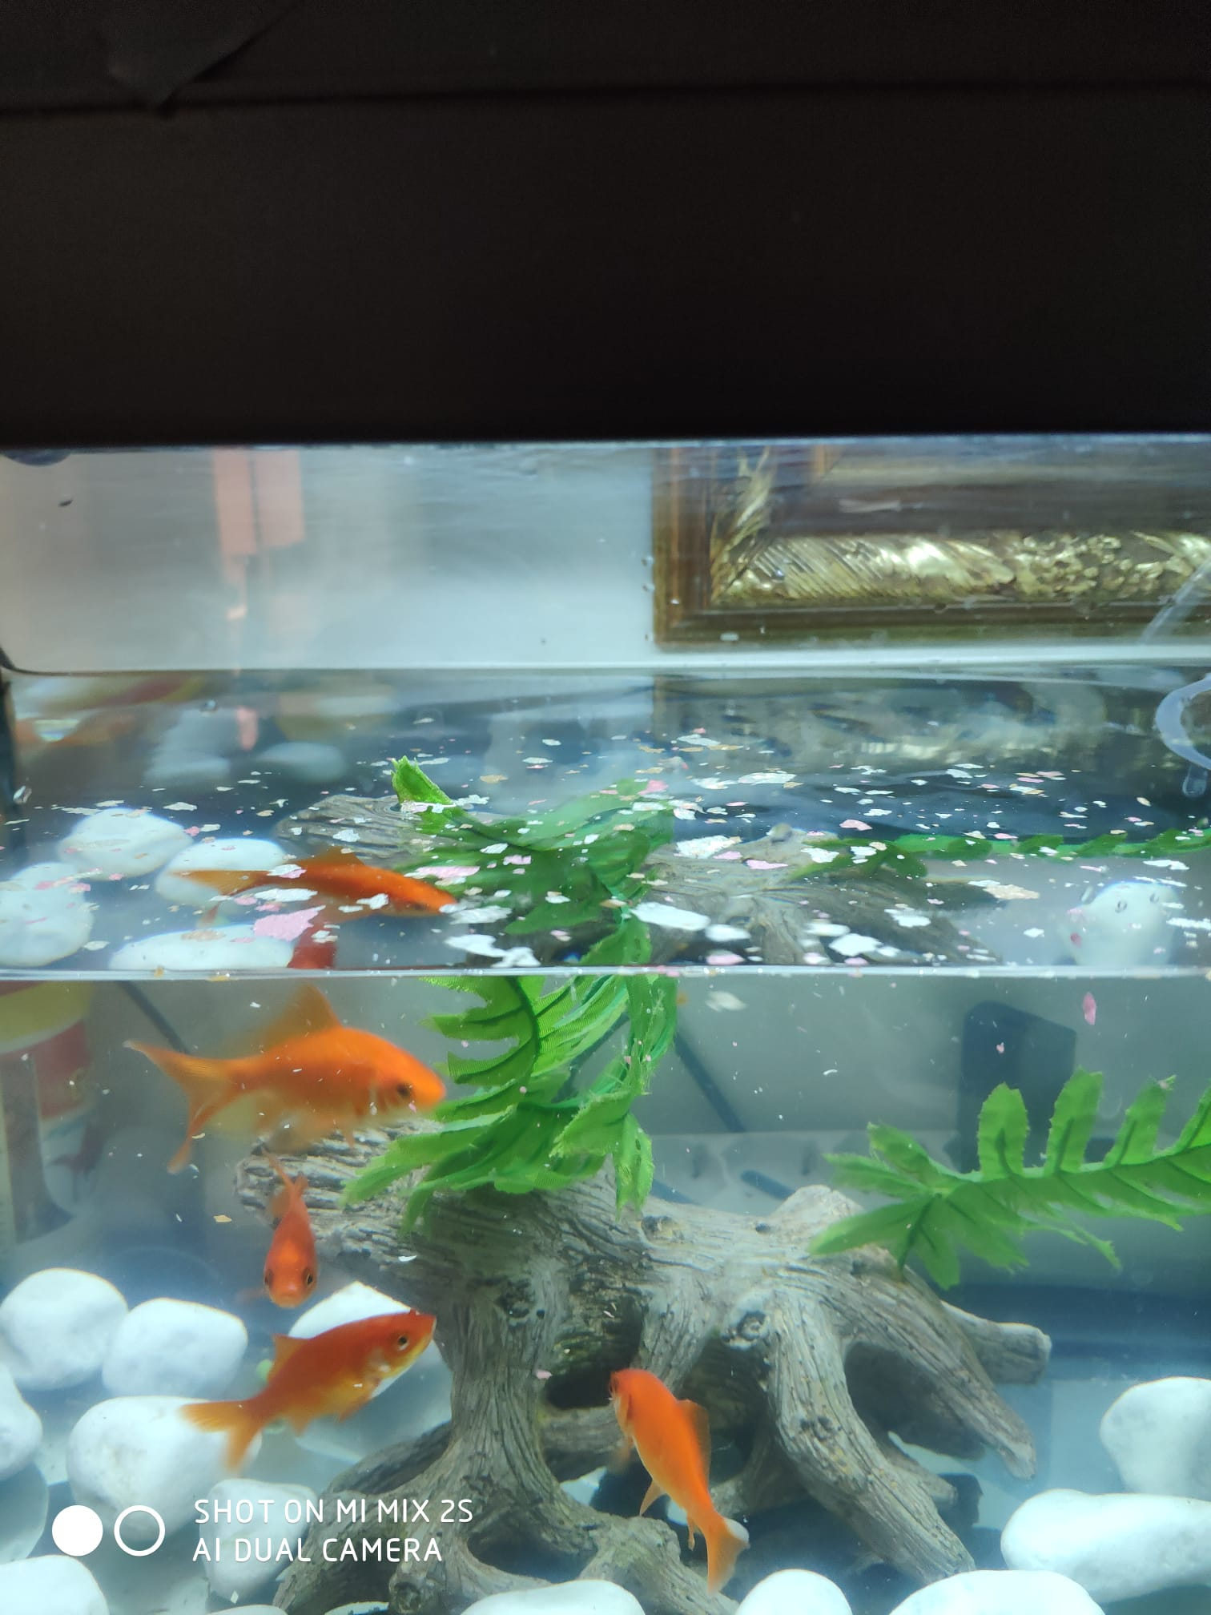
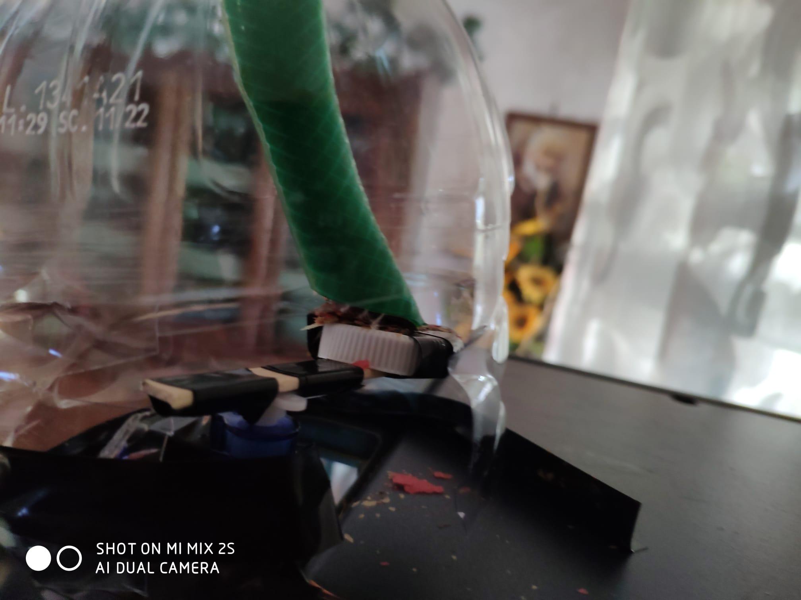
Hands-on: la realizzazione fisica
distributore cibo
Per la distribuzione di cibo abbiamo piazzato il servomotore alla base del coperchio dell’acquario, abbiamo usato un imbuto ed un pezzo di tubo flessibile per realizzare un involucro e far combaciare il tappo sul braccio del servomotore (la cui funzione è esplicativa dal nome) con il tubo e l’imbuto
L’utilizzatore finale dovrà soltanto ricordarsi di riempire l’involucro con il cibo quando finisce

Slide 20
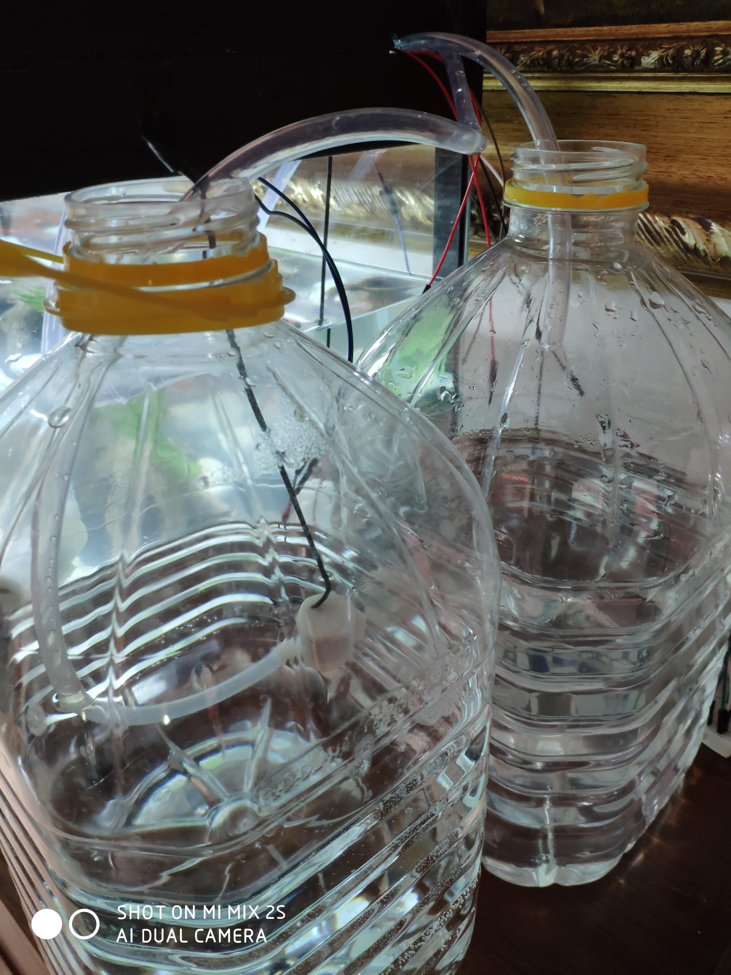
Hands-on: la realizzazione fisica
pompe
Per realizzare lo scambio dell’acqua a mezzo dei motori dc (pompe), abbiamo utilizzato delle bottiglie in plastica da 5 litri:
Quella più a sinistra è la pompa dedicata al prelievo dell’acqua pulita verso l’acquario
Quella più a destra è destinata ad essere riempita con l’acqua sporca dell’acquario
L’utilizzatore finale dovrà soltanto ricordarsi di tenere piena la bottiglia più a destra e svuotare quella a sinistra

Slide 21
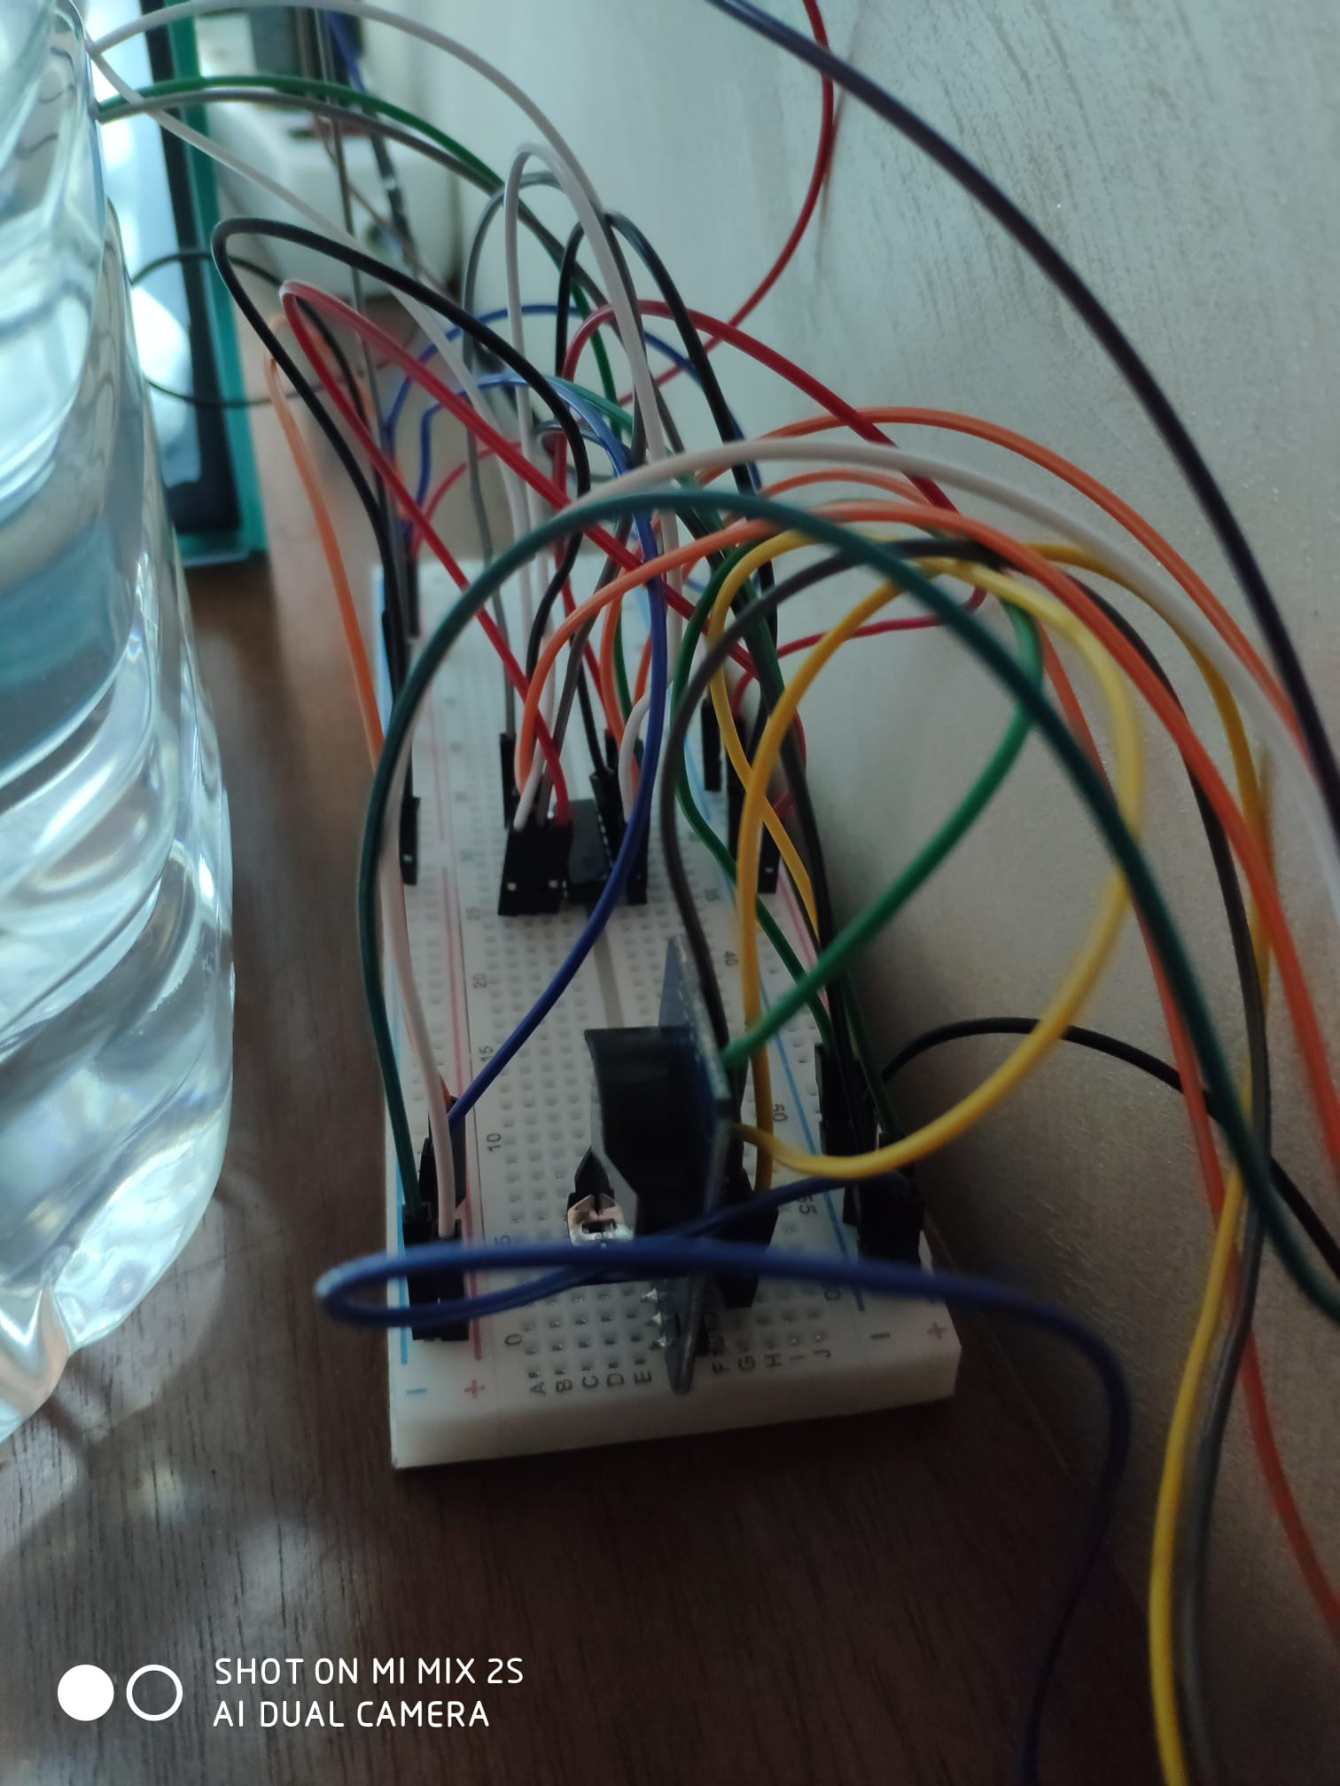
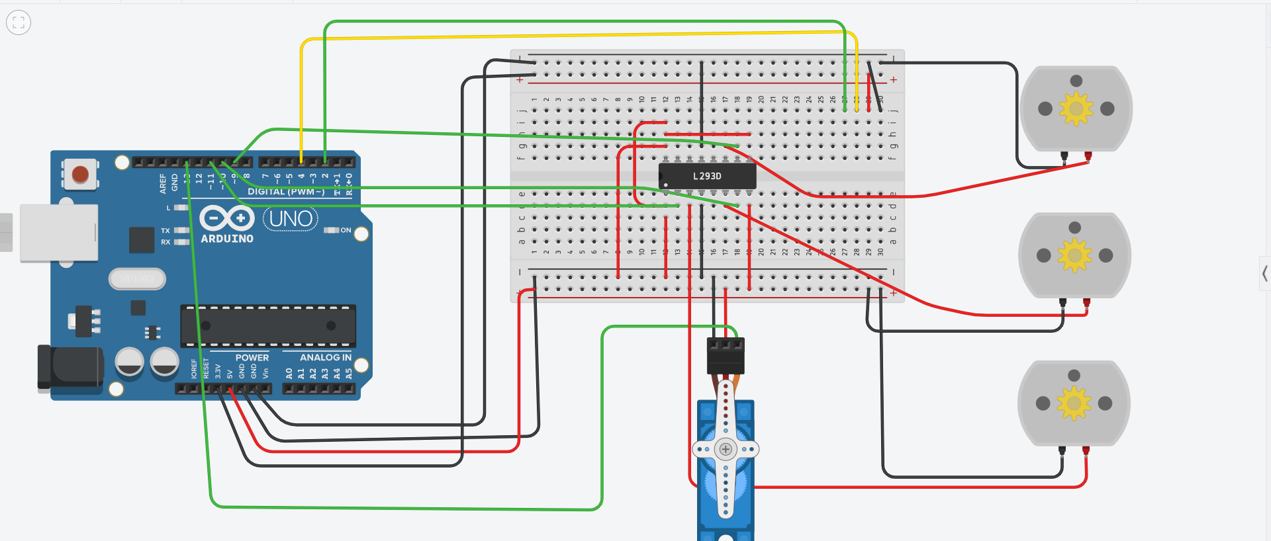
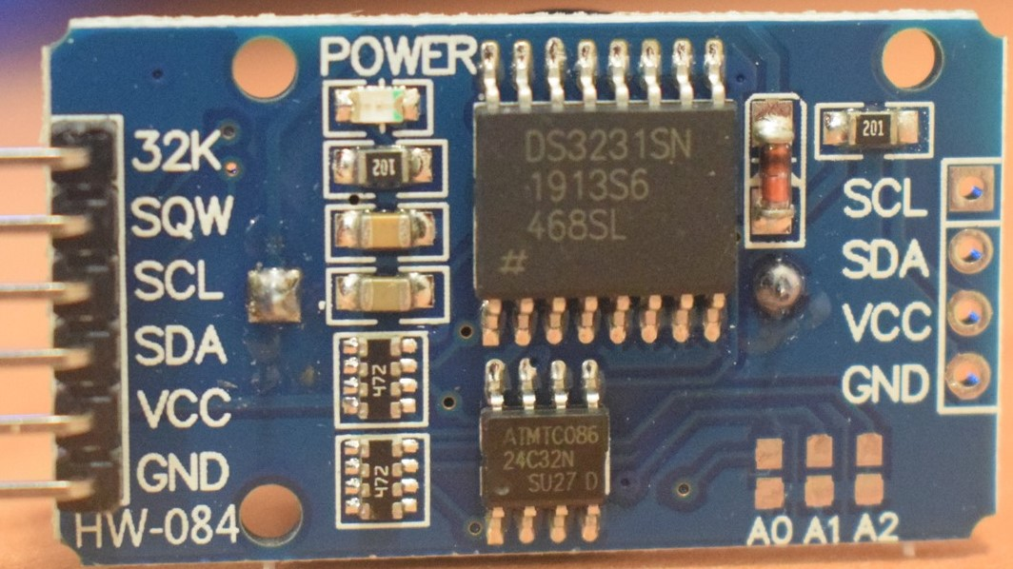
Hands-on: la realizzazione fisica
La breadboard
Uno schema dei collegamenti realizzato in Thinkercad per meglio esplicare le connessioni realizzate con la breadboard
Nella foto c’è una scheda arduino solo perché thinkercad non ha una esp32

Slide 22
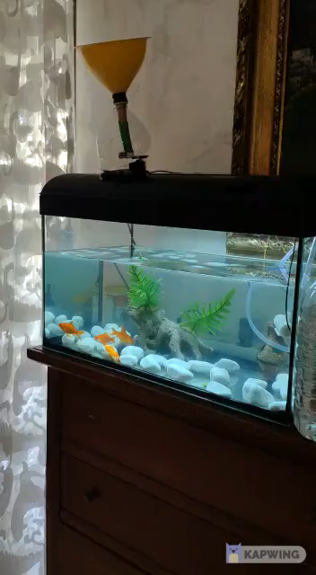
DIMOSTRAZIONE
Cambio acqua
I video sono stati realizzati in fase di test e dimostrano tutte le dinamiche del prodotto finale realizzato e funzionante #tenete basso il volume

Slide 23
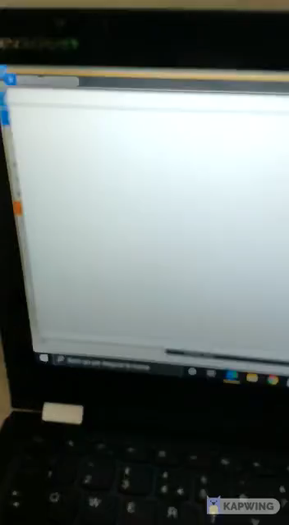
DIMOSTRAZIONE
Rigenerazione ossigeno
I video sono stati realizzati in fase di test e dimostrano tutte le dinamiche del prodotto finale realizzato e funzionante
#tenete basso il volume

Slide 24
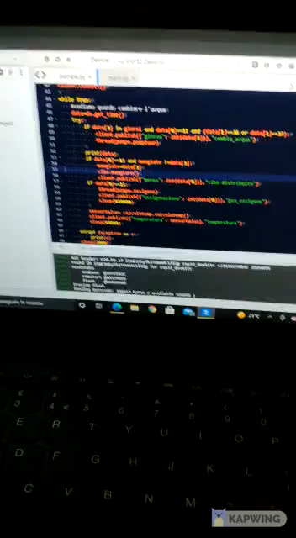
DIMOSTRAZIONE
Distribuzione cibo

